Slide 1












淘宝用户行为分析
Analysis of Taobao user behavior
Presented by Matrix
汇报人：刘东洋
蔡依璇
汇报时间：2022-10

Slide 2







目录
CONTENTS
项目背景与实际意义
用户行为分析思路
用户行为分析过程
结论及建议
Background and practical significance
Analysis ideas
Analysis process
Conclusions and suggestions

Slide 3


Background and significance
项目背景与意义
电商平台的兴起
行为分析的意义
期望实现的目标

Slide 4
项目背景与意义
MOBILE INTERNET MARKET
大市场环境
用户行为分析
行为分析的目的
淘宝网是中国深受欢迎的网购零售平台，拥有近5亿的注册用户数，每天有超过6000万的固定访客，同时每天的在线商品数已经超过了8亿件，平均每分钟售出4.8万件商品。
用户行为分析则是电商平台的重要事务，通过对用户行为的分析，有助于企业根据用户的行为习惯，找出网站、推广渠道等企业营销环境存在的问题.
让企业的营销更加精准、有效，提升企业的广告收益。

Slide 5
期望实现的目标
MOBILE INTERNET MARKET
核心用户群体
找出最具价值的核心付费用户群。
行为时间模式
流失情况分析
找出用户最活跃的日期以及活跃时间段，了解用户的行为时间模式。
了解从浏览到最终购买整个过程的用户流失情况，确定夹点位置
Target 1
Target 2
Target 3

Slide 6
Analysis ideas
行为分析思路
用户行为转化
用户活跃时间
用户价值分析

Slide 7
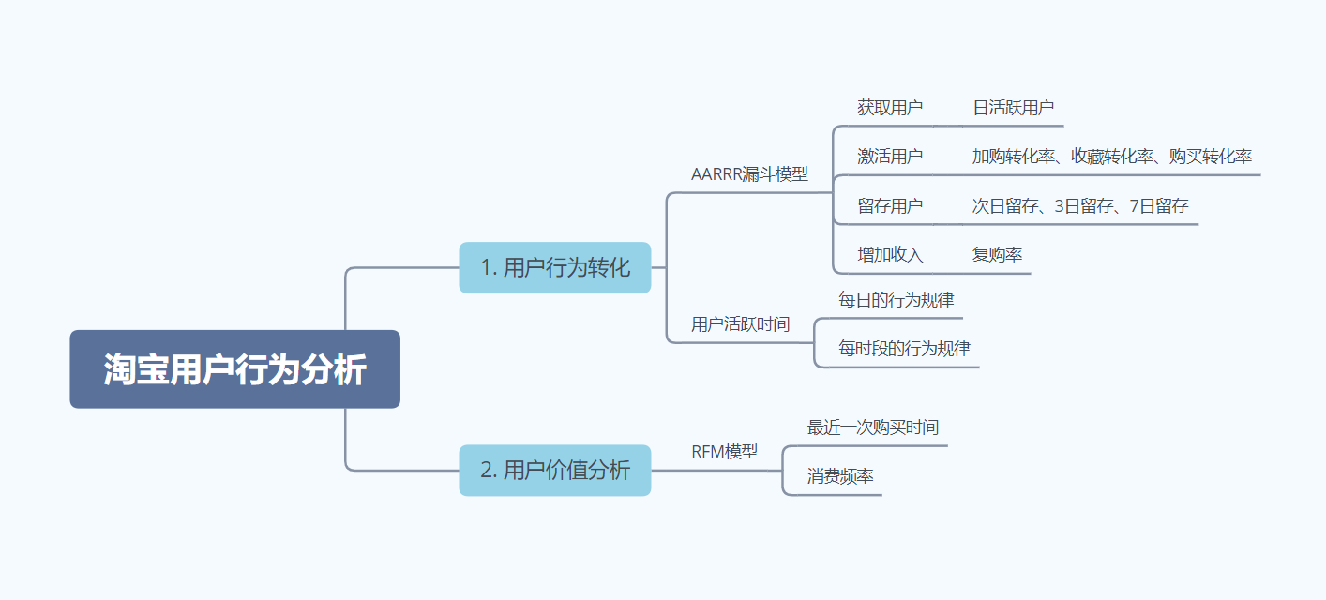
行为分析思路
MOBILE INTERNET MARKET
针对数据集中的用户、商品、商品种类、用户行为、时间等信息，使用Python对数据进行切片分类汇总等多种数据分析手段，从不同角度挖掘蕴含的价值。本次通过以下两大方向探索淘宝用户行为：

Slide 8



Analysis process
行为分析过程
获得并理解数据
数据清洗及特征工程
构建模型
结果可视化

Slide 9
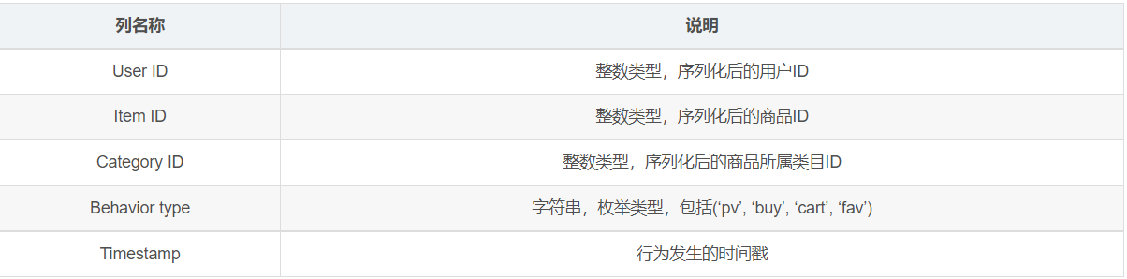
获得并理解数据
MOBILE INTERNET MARKET
本项目随机采集了在2017年11月25日至2017年12月3日之间，淘宝用户的行为，其中行为包括浏览、加购物车、收藏、购买等。数据集主要包含：用户数量约3万（37,376），商品数量约9万（930,607），商品类目数量7106以及总的淘宝用户行为记录数量为3百万（3,835,329）。
数据来源：阿里云天池 https://tianchi.aliyun.com/dataset/dataDetail?dataId=649&userId=1
字段含义:

Slide 10
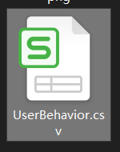
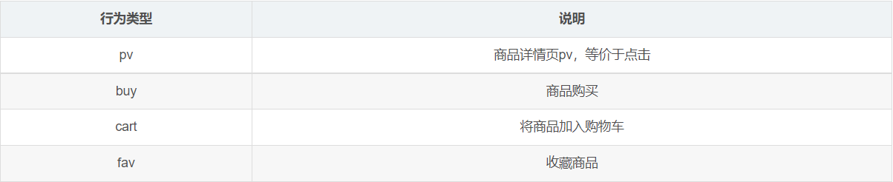
获得并理解数据
MOBILE INTERNET MARKET
本项目随机采集了在2017年11月25日至2017年12月3日之间，淘宝用户的行为，其中行为包括浏览、加购物车、收藏、购买等。数据集主要包含：用户数量约3万（37,376），商品数量约9万（930,607），商品类目数量7106以及总的淘宝用户行为记录数量为3百万（3,835,329）。
数据来源：阿里云天池 https://tianchi.aliyun.com/dataset/dataDetail?dataId=649&userId=1
四种用户行为类型:

Slide 11

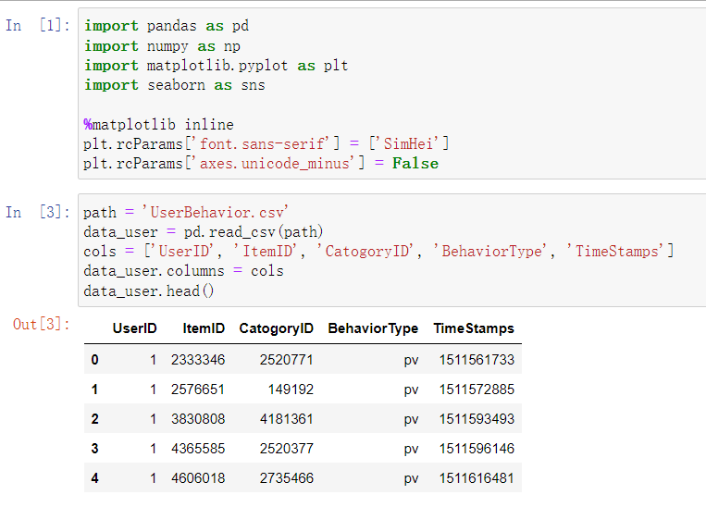
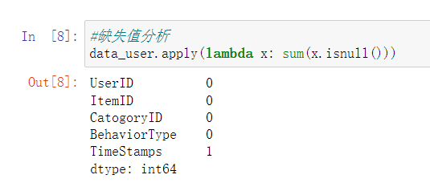

数据清洗及特征工程
MOBILE INTERNET MARKET
1.数据导入
2.缺失值分析
发现只有一条数据缺失，删除即可

Slide 12
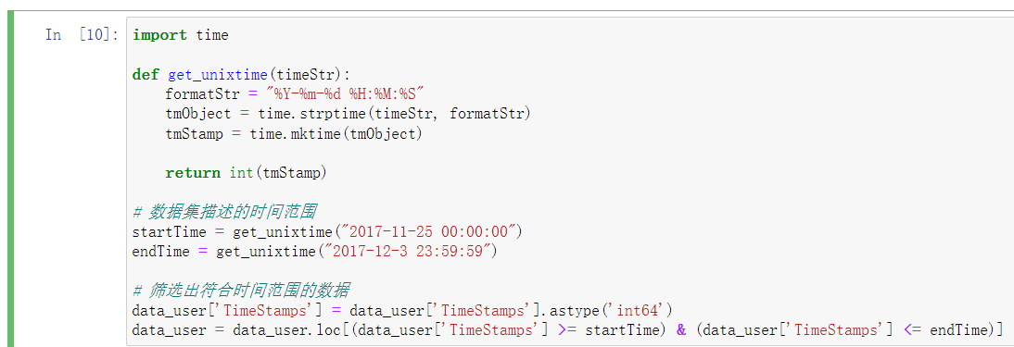
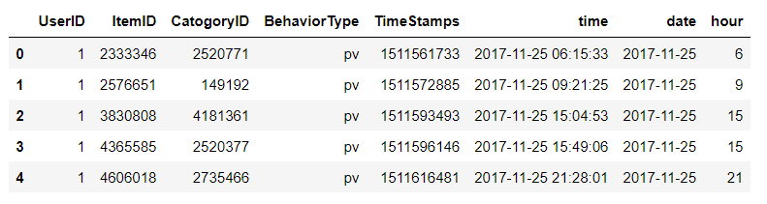
数据清洗及特征工程
MOBILE INTERNET MARKET
3.选取时间范围: 2017-11-25 ~ 2017-12-3
4.时间格式化

Slide 13
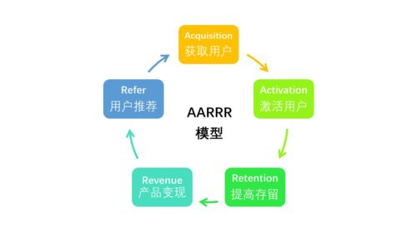
构建模型及结果可视化
MOBILE INTERNET MARKET
1.用户行为转化分析（AARRR模型）
AARRR模型因其掠夺式的增长方式也被称为海盗模型，是Dave McClure 2007提出的，核心就是AARRR漏斗模型，对应客户生命周期.
AARRR分别代表了五个单词，又分别对应了产品生命周期中的五个阶段：
获取（Acquisition）：用户如何发现（并来到）你的产品？
激活（Activation）：用户的第一次使用体验如何？
留存（Retention）：用户是否还会回到产品（重复使用）？
收入（Revenue）：产品怎样（通过用户）赚钱？
传播（Refer）：用户是否愿意告诉其他用户？

Slide 14
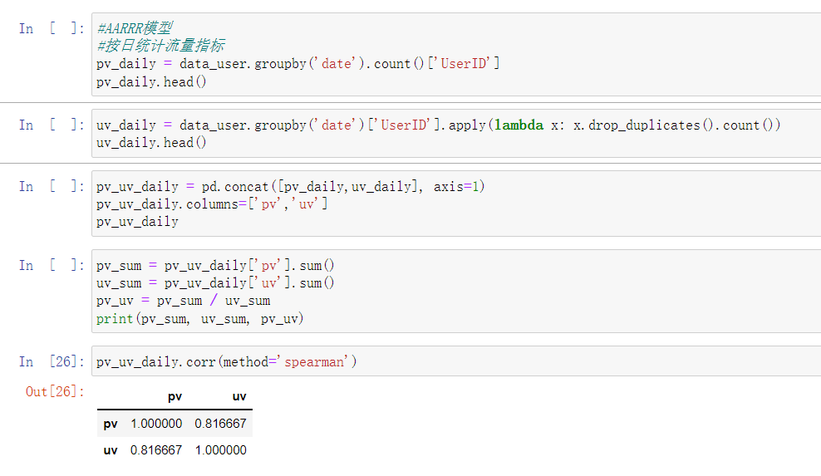
AARRR模型的数据指标 1.获取用户（acquisition）
MOBILE INTERNET MARKET
1.对每天的用户行为pv（日访问量）和uv（日用户访问数）进行可视化

Slide 15
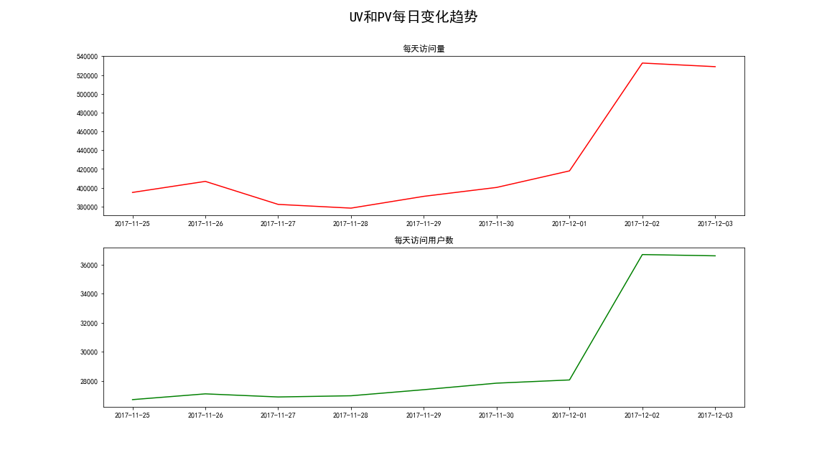
AARRR模型的数据指标 1.获取用户（acquisition）
MOBILE INTERNET MARKET
发现工作日维持在低值，其中周二（11-27）的访问量达到统计范围内最低值；而11月25日、11月26日和12月2日、12月3日同为周末，但后者却有更多的活跃用户，环比增长率约为32%，推测可能是平台做促销活动。检索可知正值“双十二”前夕，各类预热活动促进用户访问增长。
2.绘制pv（日访问量）和uv（日用户访问数）变化趋势图

Slide 16
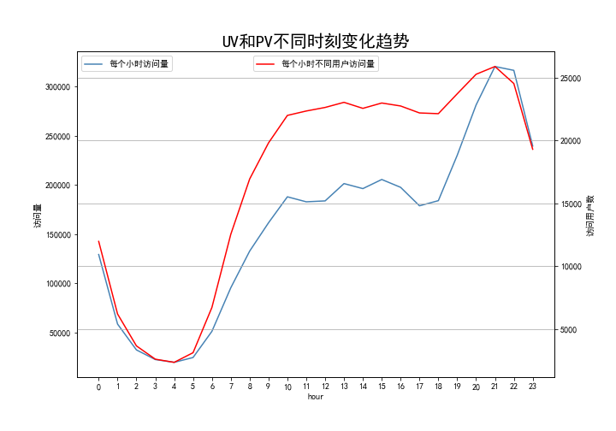
构建模型及结果可视化
MOBILE INTERNET MARKET
结合人们日常作息规律，0点至6点是休息时间，点击量处于低谷阶段；6点至10点，人们慢慢开始工作，点击量开始回暖；10点至18点为正常工作时间，点击量保持平稳；18点至20点，人们相继下班休息，点击量不断升高；在21点至22点期间，点击量到达高峰。高峰期用户最活跃，建议商家在用户该时段，经常更新产品信息，黄金展位，活动推荐商品等
3.绘制同一日内pv和uv不同时刻变化趋势图

Slide 17
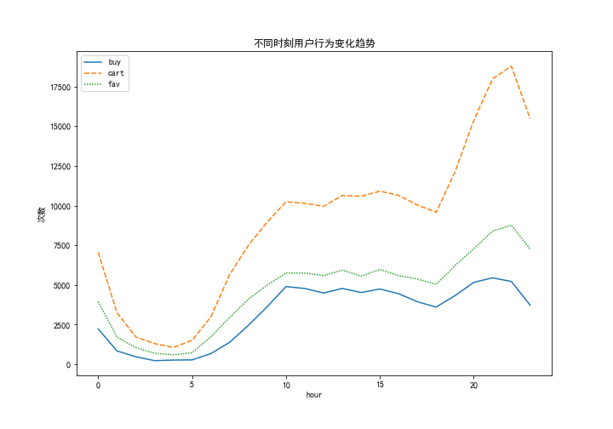
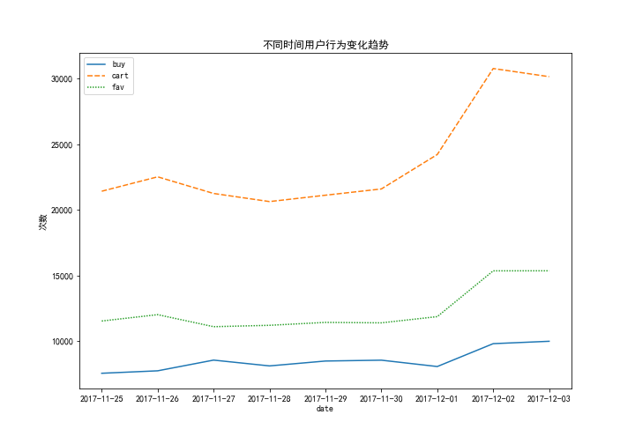
构建模型及结果可视化
MOBILE INTERNET MARKET
4.不同时期用户行为变化趋势

Slide 18
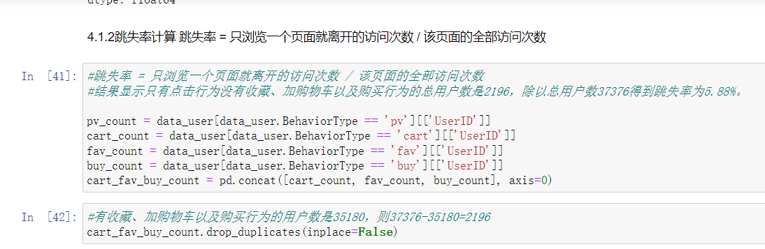
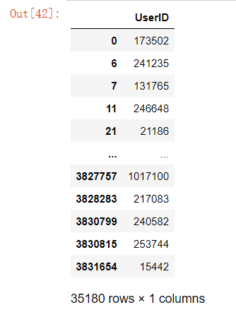
AARRR模型的数据指标 2.激活用户（Activation）
MOBILE INTERNET MARKET
5.跳失率计算
跳失率 = 只浏览一个页面就离开的访问次数 / 该页面的全部访问次数
结果显示只有点击行为没有收藏、加购物车以及购买行为的总用户数是2196，除以总用户数37376得到跳失率为5.88%。说明用户对商品详情页的关注很大，商品详情页的商品描述，细节等吸引点不足，是流失用户的的重要原因之一。

Slide 19
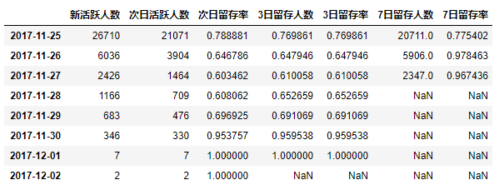
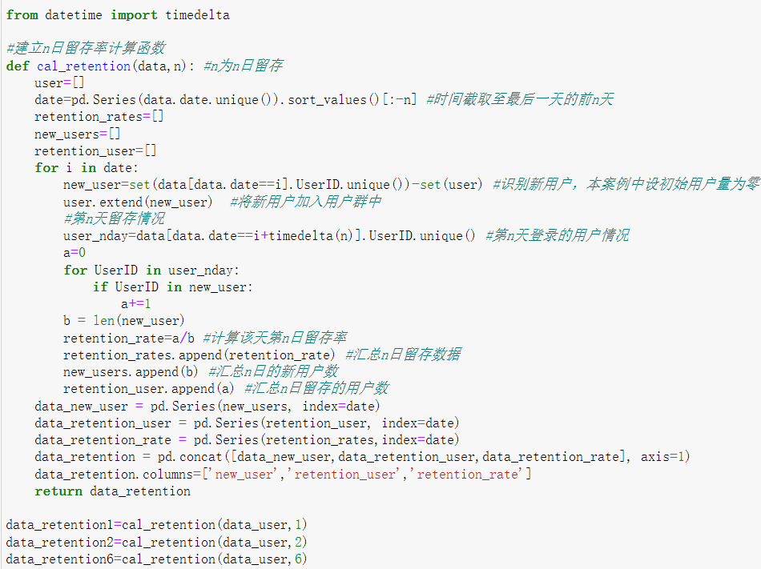
AARRR模型的数据指标 3.留存用户（Retention）
MOBILE INTERNET MARKET
6.用户留存率
留存用户：在某段时间开始使用产品，经过一段时间后仍然继续使用产品的用户，即为留存用户。
留存率=仍旧使用产品的用户量/最初的总用户量。
根据时间维度进行分类，留存率经常分为次日留存、3日留存、7日留存以及30日留存等。

Slide 20
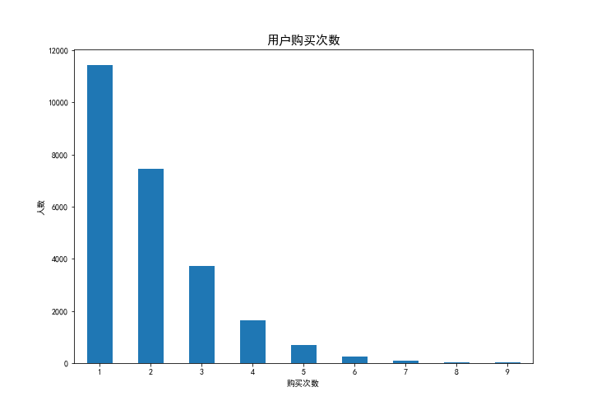
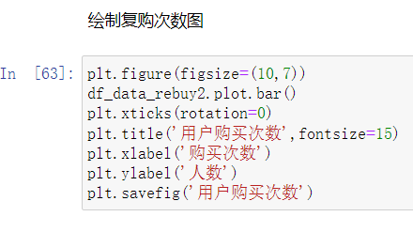
AARRR模型的数据指标 4.增加收入（Revenue）
MOBILE INTERNET MARKET
7.复购率

Slide 21
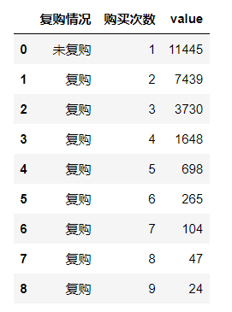
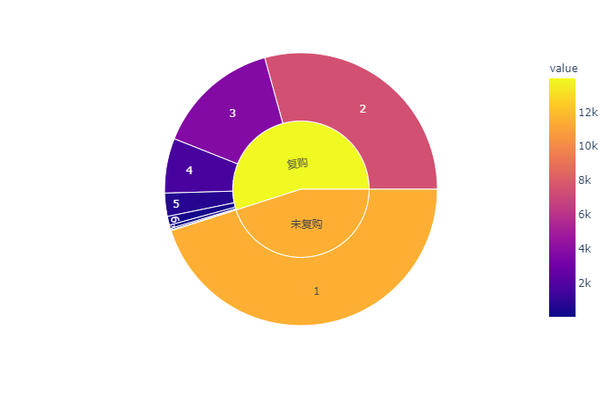
AARRR模型的数据指标 4.增加收入（Revenue）
MOBILE INTERNET MARKET
7.复购率
绘制饼状图

Slide 22
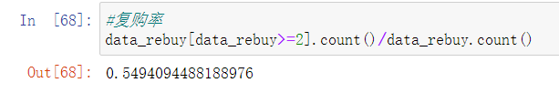
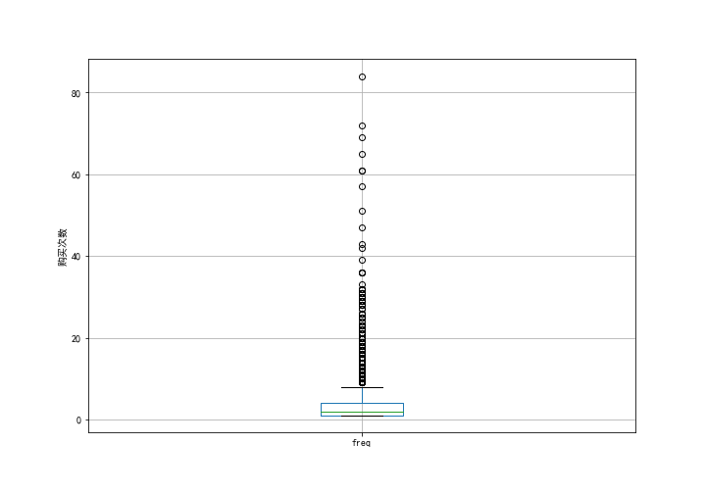
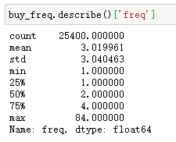
AARRR模型的数据指标 4.增加收入（Revenue）
MOBILE INTERNET MARKET
7.复购率计算以及购买次数分布
淘宝平台和用户的粘性很高，9日内的复购率达到54.94%。但有的用户购买次数高达到84次。9天里有84次的购买行为，平均一天有9次购买行为，这不符合常理，为什么他们的购买次数如此高呢？是否存在刷单现象?

Slide 23
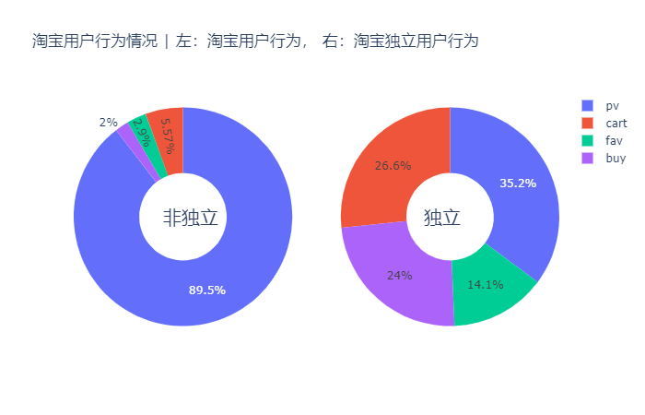
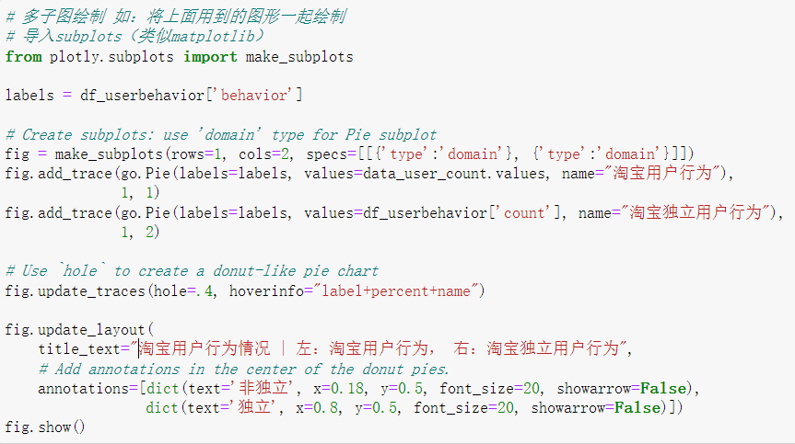
AARRR模型的数据指标 4.增加收入（Retention）
MOBILE INTERNET MARKET
8.用户行为分析
用户点击行为占总行为数的89.5%，收藏和加购行为加起来的行为数只占总行为数的8.47%，而对于独立用户来说，点击行为的占比明显缩小为35.2%。推测用户可能在挑选产品环节浪费了较多的时间。

Slide 24
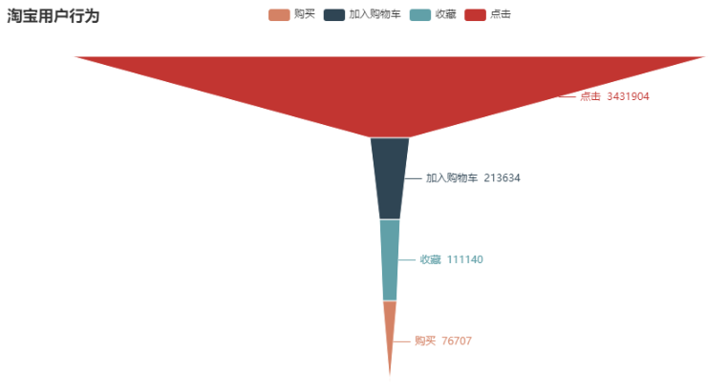
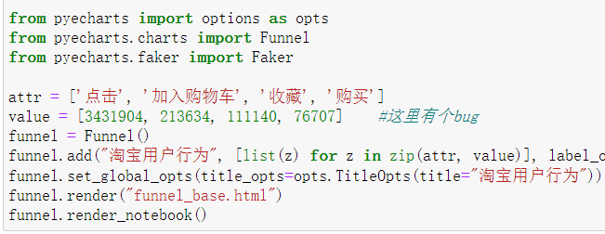
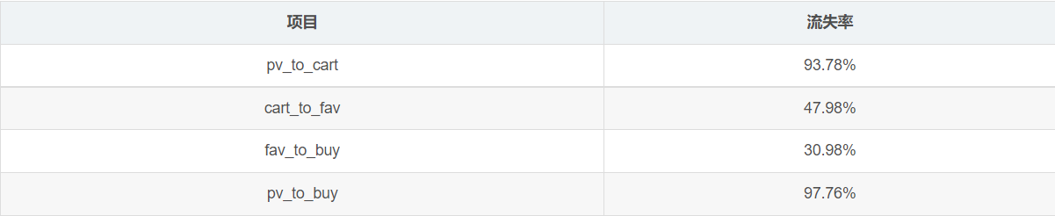
AARRR模型的数据指标 3.留存用户（Retention）
MOBILE INTERNET MARKET
8.用户行为分析的漏斗模型
从点击到购买的全过程中，流失率主要集中在点击到加入购物车这一环节，流失率高达93.78%，收藏及加入购物车后购买商品的可能性增大。

Slide 25
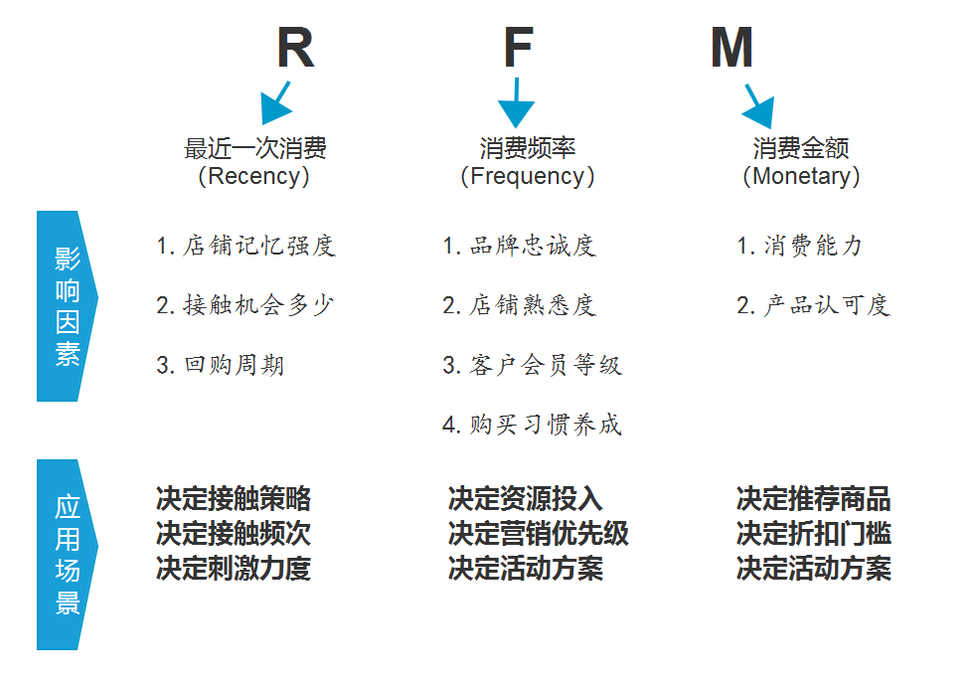
用户价值分析（RFM模型）
MOBILE INTERNET MARKET
2.RFM模型概述
RFM模型是网点衡量当前用户价值和客户潜在价值的重要工具和手段。RFM是Rencency（最近一次消费），Frequency（消费频率）、Monetary（消费金额），三个指标首字母组合，如图所示：

Slide 26
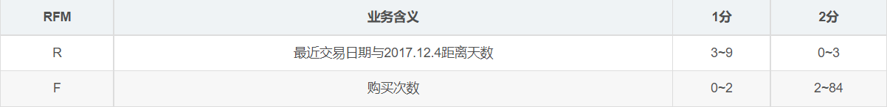
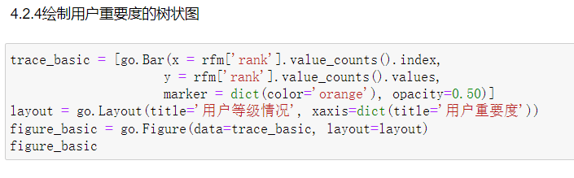
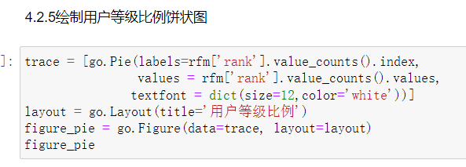
用户价值分析（RFM模型）
MOBILE INTERNET MARKET
因为本数据集没有提供M（消费金额）列，因此只能通过R（最近一次购买时间）和F（消费频率）的数据对客户价值进行打分。
其中，
RF=(1,1)为重要挽回客户；
RF=(1,2)为重要唤回客户；
RF=(2,1)为重要深耕客户：
RF=(2,2)为重要价值客户。

Slide 27
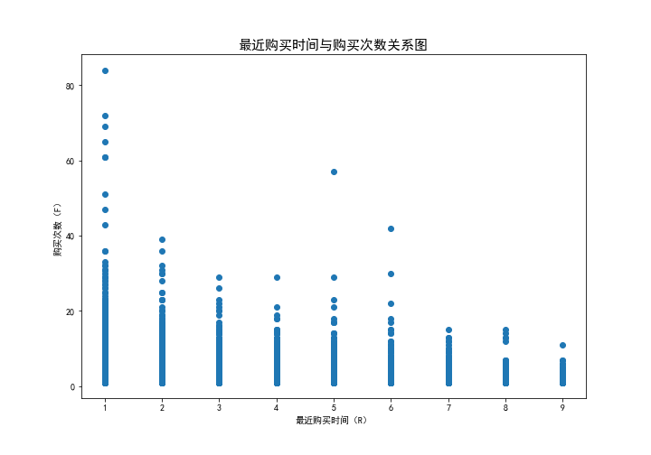
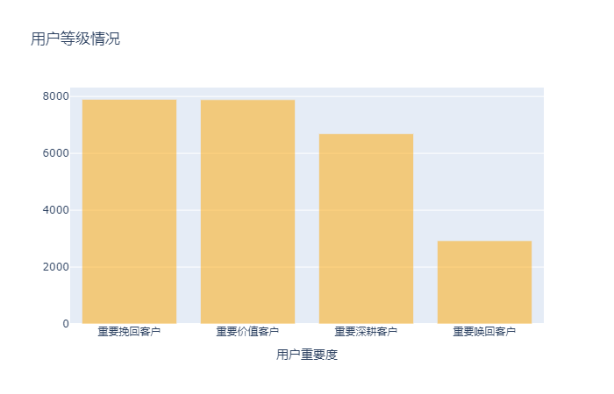
用户价值分析（RFM模型）
MOBILE INTERNET MARKET

Slide 28
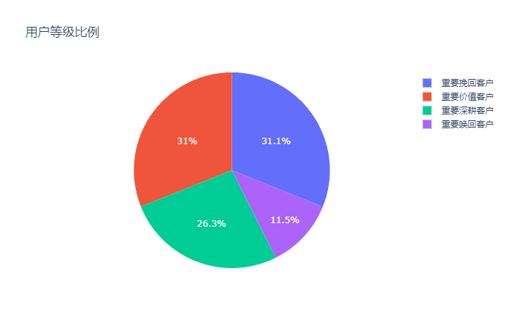
用户价值分析（RFM模型）
MOBILE INTERNET MARKET

Slide 29

MARKETING WORK PLAN
结论以及建议
AARRR模型各阶段总体分析
针对模型结果提出建议
项目总结

Slide 30
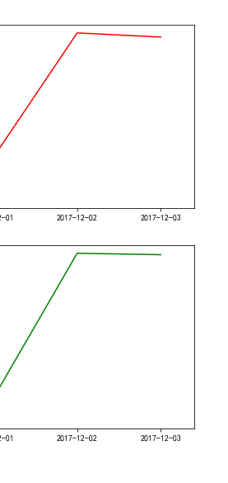
AARRR模型各阶段总体分析 1.AARRR模型
MOBILE INTERNET MARKET
1.1 获取用户
根据12月2日和12月3日活跃用户明显增长，推测在此期间店铺举办了营销活动。检索可知正值“双十二”前夕，各类预热活动促进用户访问增长。
获取用户意味着需要拓展页面流量，相对较大型的电商营销活动至少可以从以下三个方面获取流量：
* 充分利用站内资源
* 跨行合作
* 产品功能辅助流量增长（场次预约、SNS后置奖品分享）

Slide 31
AARRR模型各阶段总体分析 1.AARRR模型
MOBILE INTERNET MARKET
1.2 激活用户
计算跳失率为5.88%，说明产品详情页对用户有着不错的吸引力；但从用户行为转化漏斗来看，用户行为转化夹点位置在点击-加购环节，其中用户点击行为占总行为数的89.50%，而收藏和加购行为加起来的行为数只占总行为数的8.47%，推测用户可能在挑选产品环节浪费了较多的时间，另外低购买意愿转化率还可能与刚完成的双11大促有关。
提高加购转化率的建议：
* 优化搜索引擎，利用用户画像优化商品匹配，个性化地推荐用户感兴趣的商品
* 优化商品界面架构与收藏按键布局，以便用户操作
* 分析双十一活动对双十二的影响，合理设置活动内容

Slide 32
AARRR模型各阶段总体分析 1.AARRR模型
MOBILE INTERNET MARKET
1.3 留存用户
用户留存的指标就是留存率。用户的次日留存率及3日留存率均约为60%-70%的范围内，现有数据可以看出7日的留存率较高，推测是由于临近双十二，商家纷纷举办活动，促使留存率提高。
活动基本都可以划分为三个阶段：
* 预热期：预约造势，通过社交媒体宣传、提前预订等玩法吸引用户关注
* 正式期：前面如果证实是好的激励体系，可以让活动健康持续发展
* 高潮期：进一步引爆高潮，使用的激励方式，成长值会员体系、签到体系、积分任务体系等

Slide 33
AARRR模型各阶段总体分析 1.AARRR模型
MOBILE INTERNET MARKET
1.4 增加收入
在有购买行为的用户中，54.94%的用户选择重复购买。
对于用户复购情况，9天内网站有复购现象的用户数接近60%，但是总体上约30%的用户产生了80%的消费次数，复购次数多的用户偏少，可能与双11刚结束，双12未开始的特殊时段有关.
提高收入的建议：
* 开展营销活动，比如淘宝的达成金主的条件限制，鼓励用户复购
* 在客户发生首购行为后，定时通过客服/短信发放特殊优惠，以提高复购率
* 优惠券的和优惠策略的在制定时需考虑成本，充分使用推广资金

Slide 34
AARRR模型各阶段总体分析 1.AARRR模型
MOBILE INTERNET MARKET
1.5 自传播
通过自传播获取用户的成本很低，而且效果有可能非常好，唯一的前提是产品自身要足够好，有很好的口碑。因此平台需要建立对产品的质量监控机制，如在产品的差评率较高时需对产品进行检测。
* 优化产品，保证产品的质量
* 提高服务售前及售后质量

Slide 35
AARRR模型各阶段总体分析 2.RFM模型
MOBILE INTERNET MARKET
2.1 RFM模型的结果分析
通过RFM模型分析得到的不同类型的用户，应该采取不同的激励方案。
对于RF=22的重要价值客户，应该提高满意度，增加留存。
对于RF=21的重要深耕客户，可通过折扣或捆绑销售等活动，提高购买频率。
对于RF=12的重要唤回客户，分析其偏好，更精准地推送商品，以防流失。
对于RF=11的重要挽回客户，可考虑发放限时优惠券，促进关注与消费。

Slide 36

总结
MOBILE INTERNET MARKET
本项目基于AARRR模型，从五个维度研究了关于淘宝用户行为分析的问题。
成功实现以下成果:
1.通过对日访问量和单日用户访问数以及用户行为变化趋势的分析，提出了增加平台流量的三种方法
2.通过跳失率计算和用户行为分析,成功推测出用户流失大的环节，提出了增加加购转化率的建议
3.通过对留存率进行时间维度的分类，提出将购物活动划分时间段的方法。
4.通过研究用户复购情况,提出了提高商家收入的三条建议
5.最后结合自己的思考，提出了平台建立对产品的质量监控机制的建议

Slide 37
总结
MOBILE INTERNET MARKET
本项目基于RFM模型，对用户价值进行了分层
成功实现以下成果:
1. 得到了不同类型的客户群体，找出最具价值的核心付费用户群。
2.针对不同的客户群体，采取了不同的激励方案:
对于RF=22的重要价值客户，应该提高满意度，增加留存。
对于RF=21的重要深耕客户，可通过折扣或捆绑销售等活动，提高购买频率。
对于RF=12的重要唤回客户，分析其偏好，更精准地推送商品，以防流失。
对于RF=11的重要挽回客户，可考虑发放限时优惠券，促进关注与消费。

Slide 38

谢谢欣赏
THANK YOU FOR WATCHING

